Slide 1
5-1. SELECT문
05. SQL 기본

Slide 2
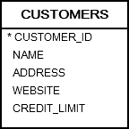
SELET문 기본
01
1. 데이터베이스
5. SQL기본
1. SELECT문
SELECT
CUSTOMER_ID
, NAME
, CREDIT_LIMIT
FROM CUSTOMERS
;
고객 테이블에서 고객 아이디, 고객명, 신용카드한도액을 가져와라.

Slide 3
01
SELET문 기본 - 계속
1. 데이터베이스
5. SQL기본
1. SELECT문
SELECT
CUSTOMER_ID
, NAME
, ADDRESS
, WEBSITE
, CREDIT_LIMIT
FROM CUSTOMERS
;
고객 테이블에서 고객 아이디, 고객명, 주소, 웹사이트, 신용카드한도금액을 가져와라.

Slide 4
01
SELET문 기본 - 계속
1. 데이터베이스
5. SQL기본
1. SELECT문
SELECT
*
FROM CUSTOMERS
;
고객 테이블에 존재하는 모든 칼럼의 값을 가져와라.

Slide 5
DUAL 테이블
01
1. 데이터베이스
5. SQL기본
1. SELECT문
SELECT
*
FROM DUAL
;
오라클에서 제공하는 DUAL 테이블을 조회한다.
SELECT
(10 + 5)/ 2 AS VAL
FROM dual
;
DUAL 테이블을 이용하여 SELECT절에서 다양한 연산 처리를 할 수 있다.
ORDER BY 문
SELECT
NAME
, ADDRESS
, CREDIT_LIMIT
FROM CUSTOMERS
ORDER BY NAME ASC
;
디폴트가 ASC
ASC : 오름차순
DESC : 내림차순

Slide 6
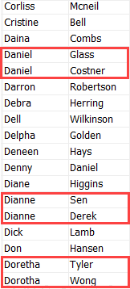
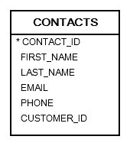
01
ORDER BY 문 - 계속
1. 데이터베이스
5. SQL기본
1. SELECT문
SELECT
NAME
, ADDRESS
, CREDIT_LIMIT
FROM CUSTOMERS
ORDER BY NAME DESC
;
디폴트가 ASC
ASC : 오름차순
DESC : 내림차순
SELECT
FIRST_NAME
, LAST_NAME
FROM CONTACTS
ORDER BY FIRST_NAME, LAST_NAME DESC
;
FIRST_NAME은 오름차순
LAST_NAME은 내림차순

Slide 7
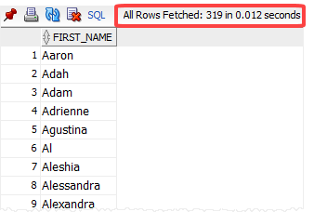
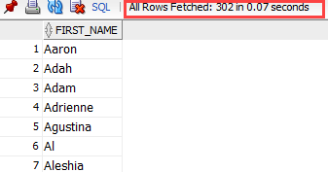
01
SELECT DISTINCT문
1. 데이터베이스
5. SQL기본
1. SELECT문
SELECT
FIRST_NAME
FROM CONTACTS
ORDER BY FIRST_NAME
;
전체 결과 건수 319건
SELECT
DISTINCT FIRST_NAME
FROM CONTACTS
ORDER BY FIRST_NAME
;
전체 결과 건수 302건
중복된 FIRST_NAME 값이 제거됨
DISTINCT문을 쓰면 SELECT절의 기재된 값이 중복이 제거되어 출력된다.

Slide 8
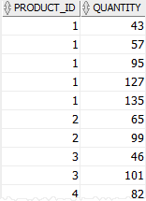
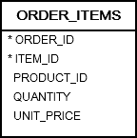

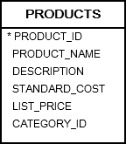
01
SELECT DISTINCT문 - 계속
1. 데이터베이스
5. SQL기본
1. SELECT문
SELECT
DISTINCT PRODUCT_ID
, QUANTITY
FROM ORDER_ITEMS
ORDER BY PRODUCT_ID
;
PRODUCT_ID와 QUANTITY 컬럼 값 기준으로 유일한 ROWS(집합)을 출력
DISTINCT문을 쓰면 SELECT절의 기재된 값이 중복이 제거되어 출력된다.
WHERE절
SELECT
PRODUCT_NAME
, DESCRIPTION
, LIST_PRICE
, CATEGORY_ID
FROM PRODUCTS
WHERE PRODUCT_NAME = 'Kingston'
;
PRODUCTS 테이블을 읽는다.
PRODUCT_NAME이 'Kingston' 인 행(들)을 찾는다.
SELECT절에 있는 컬럼의 값을 출력한다.

Slide 9
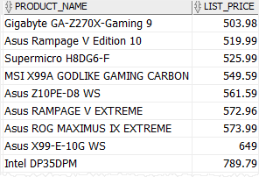
01
WHERE절 - 계속
1. 데이터베이스
5. SQL기본
1. SELECT문
SELECT
PRODUCT_NAME
, LIST_PRICE
FROM PRODUCTS
WHERE LIST_PRICE > 500
;
LIST_PRICE가 500 을 초과하는 행(들)을 출력
WHERE절 - 계속
SELECT
PRODUCT_NAME
, LIST_PRICE
, CATEGORY_ID
FROM PRODUCTS
WHERE LIST_PRICE > 500
AND CATEGORY_ID = 4;
LIST_PRICE가 500 을 초과하고 CATEGORY_ID가 4인 행(들)을 출력

Slide 10
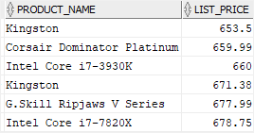
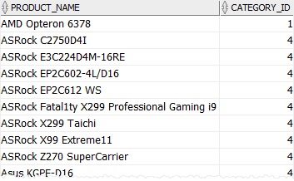
01
WHERE절 - 계속
1. 데이터베이스
5. SQL기본
1. SELECT문
SELECT
PRODUCT_NAME
, LIST_PRICE
FROM PRODUCTS
WHERE LIST_PRICE BETWEEN 650 AND 680
ORDER BY LIST_PRICE
;
LIST_PRICE가 650 이상이면서 680이하인 행(들)을 출력
아래 조건과 결과 집합이 동일함
LIST_PRICE >= 650 AND LIST_PRICE <= 680
WHERE절 - 계속
SELECT
PRODUCT_NAME
, CATEGORY_ID
FROM PRODUCTS
WHERE CATEGORY_ID IN (1, 4)
ORDER BY PRODUCT_NAME
;
CATEGORY_ID가 1 혹은 4일 행(들)을 출력
아래 조건과 결과 집합이 동일함
CATEGORY_ID = 1 OR CATEGORY_ID = 4

Slide 11
01
WHERE절 - 계속
1. 데이터베이스
5. SQL기본
1. SELECT문
SELECT
PRODUCT_NAME
, LIST_PRICE
FROM PRODUCTS
WHERE PRODUCT_NAME LIKE 'Asus%'
ORDER BY LIST_PRICE
;
PRODUCT_NAME이 'Asus'로 시작하는 행(들)을 출력

Slide 12
5-2. INSERT, UPDATE, DELETE문
05. SQL 기본

Slide 13
01
INSERT문
1. 데이터베이스
5. SQL기본
2. INSERT, UPDATE, DELETE문
테이블 생성
DROP TABLE DISCOUNTS;
CREATE TABLE DISCOUNTS
(
DISCOUNT_ID NUMBER GENERATED BY DEFAULT AS IDENTITY
, DISCOUNT_NAME VARCHAR2(255) NOT NULL
, AMOUNT NUMBER(3, 1) NOT NULL
, START_DATE DATE NOT NULL
, EXPIRED_DATE DATE NOT NULL
);
데이터 삽입
데이터 확인
INSERT INTO
DISCOUNTS (
DISCOUNT_NAME
, AMOUNT
, START_DATE
, EXPIRED_DATE
)
VALUES ( 'Summer Promotion'
, 9.5
, DATE '2017-05-01'
, DATE '2017-08-31'
);
COMMIT;
SELECT *
FROM DISCOUNTS
;

Slide 14
01
INSERT문
1. 데이터베이스
5. SQL기본
2. INSERT, UPDATE, DELETE문
2번째 데이터 삽입
INSERT INTO
DISCOUNTS (
DISCOUNT_NAME
, AMOUNT
, START_DATE
, EXPIRED_DATE
)
VALUES ( 'Winter Promotion 2017'
, 10.5
, CURRENT_DATE
, DATE '2017-12-31'
);
COMMIT;
데이터 확인
SELECT *
FROM DISCOUNTS
;

Slide 15
01
UPDATE문
1. 데이터베이스
5. SQL기본
2. INSERT, UPDATE, DELETE문
테이블 생성
CREATE TABLE PARTS
(
PART_ID NUMBER GENERATED BY DEFAULT AS IDENTITY
, PART_NAME VARCHAR(50) NOT NULL
, LEAD_TIME NUMBER(2, 0) NOT NULL
, COST NUMBER(9, 2) NOT NULL
, STATUS NUMBER(1, 0) NOT NULL
, PRIMARY KEY (PART_ID)
);
데이터 입력
INSERT INTO PARTS (PART_NAME,LEAD_TIME,COST,STATUS) VALUES ('sed dictum',5,134,0);
INSERT INTO PARTS (PART_NAME,LEAD_TIME,COST,STATUS) VALUES ('tristique neque',3,62,1);
INSERT INTO PARTS (PART_NAME,LEAD_TIME,COST,STATUS) VALUES ('dolor quam,',16,82,1);
INSERT INTO PARTS (PART_NAME,LEAD_TIME,COST,STATUS) VALUES ('nec, diam.',41,10,1);
INSERT INTO PARTS (PART_NAME,LEAD_TIME,COST,STATUS) VALUES ('vitae erat',22,116,0);
INSERT INTO PARTS (PART_NAME,LEAD_TIME,COST,STATUS) VALUES ('parturient montes,',32,169,1);
INSERT INTO PARTS (PART_NAME,LEAD_TIME,COST,STATUS) VALUES ('metus. In',45,88,1);
INSERT INTO PARTS (PART_NAME,LEAD_TIME,COST,STATUS) VALUES ('at, velit.',31,182,0);
INSERT INTO PARTS (PART_NAME,LEAD_TIME,COST,STATUS) VALUES ('nonummy ultricies',7,146,0);
INSERT INTO PARTS (PART_NAME,LEAD_TIME,COST,STATUS) VALUES ('a, dui.',38,116,0);
INSERT INTO PARTS (PART_NAME,LEAD_TIME,COST,STATUS) VALUES ('arcu et',37,72,1);
INSERT INTO PARTS (PART_NAME,LEAD_TIME,COST,STATUS) VALUES ('sapien. Cras',40,197,1);
INSERT INTO PARTS (PART_NAME,LEAD_TIME,COST,STATUS) VALUES ('et malesuada',24,46,0);
INSERT INTO PARTS (PART_NAME,LEAD_TIME,COST,STATUS) VALUES ('mauris id',4,153,1);
INSERT INTO PARTS (PART_NAME,LEAD_TIME,COST,STATUS) VALUES ('eleifend egestas.',2,146,0);
INSERT INTO PARTS (PART_NAME,LEAD_TIME,COST,STATUS) VALUES ('cursus. Nunc',9,194,1);
INSERT INTO PARTS (PART_NAME,LEAD_TIME,COST,STATUS) VALUES ('vivamus sit',37,93,0);
INSERT INTO PARTS (PART_NAME,LEAD_TIME,COST,STATUS) VALUES ('ac orci.',35,134,0);
INSERT INTO PARTS (PART_NAME,LEAD_TIME,COST,STATUS) VALUES ('arcu. Aliquam',36,154,0);
INSERT INTO PARTS (PART_NAME,LEAD_TIME,COST,STATUS) VALUES ('at auctor',32,56,1);
INSERT INTO PARTS (PART_NAME,LEAD_TIME,COST,STATUS) VALUES ('purus, accumsan',33,12,1);
COMMIT;

Slide 16

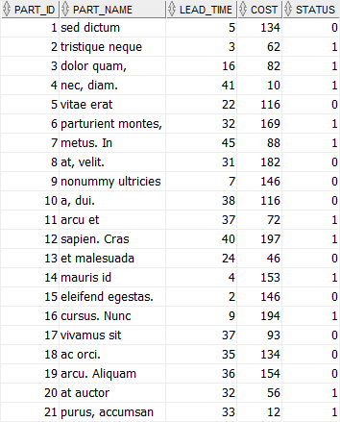

01
UPDATE문
1. 데이터베이스
5. SQL기본
2. INSERT, UPDATE, DELETE문
데이터 확인
UPDATE 실행 및 데이터 확인
SELECT
*
FROM PARTS
ORDER BY PART_ID
;
UPDATE PARTS
SET COST = 130
WHERE PART_ID = 1
;
COMMIT;
SELECT *
FROM PARTS
WHERE PART_ID = 1
;
UPDATE PARTS
SET LEAD_TIME = 30
, COST = 120
, STATUS = 1
WHERE PART_ID = 5
;
COMMIT;
SELECT *
FROM PARTS
WHERE PART_ID = 5
;

Slide 17
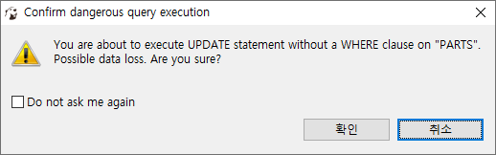
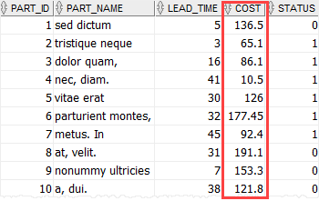
01
UPDATE문 - 계속
1. 데이터베이스
5. SQL기본
2. INSERT, UPDATE, DELETE문
전체 행 업데이트
UPDATE PARTS
SET COST = COST * 1.05
;
COMMIT;
SELECT
*
FROM PARTS
ORDER BY PART_ID
;
WHERE절이 없는 UPDATE문은 매우 위험한 작업이므로 DBEAVER자체에서 경고창이 뜸

Slide 18
01
DELETE문
1. 데이터베이스
5. SQL기본
2. INSERT, UPDATE, DELETE문
테이블 생성
데이터 확인
CREATE TABLE SALES AS
SELECT
A.ORDER_ID
, B.ITEM_ID
, B.PRODUCT_ID
, B.QUANTITY
, B.UNIT_PRICE
, A.STATUS
, A.ORDER_DATE
, A.SALESMAN_ID
FROM ORDERS A
, ORDER_ITEMS B
WHERE A.ORDER_ID = B.ORDER_ID
;
SELECT *
FROM SALES
;
데이터 삭제
데이터 삭제
데이터 삭제
DELETE
FROM SALES
WHERE ORDER_ID = 1
AND ITEM_ID = 1
;
COMMIT;
DELETE
FROM SALES
WHERE ORDER_ID = 1
;
COMMIT;
DELETE
FROM SALES
;
COMMIT;
652 rows deleted.
12 rows deleted.
1 row deleted.

Slide 19
5-3. VIEW
05. SQL 기본

Slide 20
INLINE VIEW
01
1. 데이터베이스
5. SQL기본
3. VIEW
SELECT A.*
FROM
(
) A
;
SELECT
NAME
, CREDIT_LIMIT
FROM CUSTOMERS
SELECT문의 FROM절 내부에 있는 또다른 SELECT문을 인라인 뷰(INLINE VIEW)라고 한다.
SELECT A.*
FROM
(
SELECT A.*
FROM
(
) A
) A
;
SELECT
NAME
, CREDIT_LIMIT
FROM CUSTOMERS
인라인 뷰 내에 있는 SELECT문의 FROM절에 또다른 인라인 뷰를 넣을 수 도 있다. (인라인 뷰 안에 인라인 뷰 가능)

Slide 21
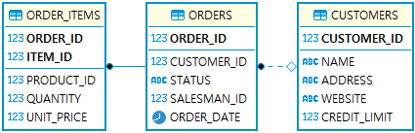
VIEW
01
1. 데이터베이스
5. SQL기본
3. VIEW
연도별 각 고객의 매출 금액 구하기
SELECT
C.NAME AS CUSTOMER
, TO_CHAR(A.ORDER_DATE, 'YYYY') AS YEAR
, SUM( B.QUANTITY * B.UNIT_PRICE ) SALES_AMOUNT
FROM ORDERS A
, ORDER_ITEMS B
, CUSTOMERS C
WHERE 1=1
AND A.STATUS = 'Shipped'
AND A.ORDER_ID = B.ORDER_ID
AND A.CUSTOMER_ID = C.CUSTOMER_ID
GROUP BY C.NAME, TO_CHAR(A.ORDER_DATE, 'YYYY')
ORDER BY C.NAME
;
이 SELECT문은 발송된 주문에 대한 연도별 각 고객의 매출 총 금액을 구하는 SQL문이다.
이 정보를 조회 하기 위해서는 위와 같은 SELECT문을 실행해야 한다.

Slide 22
VIEW
01
1. 데이터베이스
5. SQL기본
3. VIEW
연도별 각 고객의 매출 금액 구하기 뷰 생성
CREATE OR REPLACE VIEW CUSTOMER_SALES AS
SELECT
C.NAME AS CUSTOMER
, TO_CHAR(A.ORDER_DATE, 'YYYY') AS YEAR
, SUM( B.QUANTITY * B.UNIT_PRICE ) SALES_AMOUNT
FROM ORDERS A
, ORDER_ITEMS B
, CUSTOMERS C
WHERE 1=1
AND A.STATUS = 'Shipped'
AND A.ORDER_ID = B.ORDER_ID
AND A.CUSTOMER_ID = C.CUSTOMER_ID
GROUP BY C.NAME, TO_CHAR(A.ORDER_DATE, 'YYYY')
ORDER BY C.NAME;
이 CREATE VIEW문은 발송된 주문에 대한 연도별 각 고객의 매출 총 금액을 구하는 뷰를 생성하는 SQL문이다.
뷰를 만들면 SELECT문을 반복적으로 Typing할 필요 없이 해당 뷰를 SELECT하면 된다.
SELECT *
FROM CUSTOMER_SALES;

Slide 23
VIEW
01
1. 데이터베이스
5. SQL기본
3. VIEW
고객별 2017년도 매출 구하기
SELECT
CUSTOMER
, SALES_AMOUNT
FROM CUSTOMER_SALES
WHERE YEAR = 2017
ORDER BY SALES_AMOUNT DESC;
고객별 전체 매출 합계 구하기
SELECT
CUSTOMER
, SUM(SALES_AMOUNT) AS SUM_SALES_AMOUNT
FROM CUSTOMER_SALES
GROUP BY CUSTOMER
ORDER BY SUM_SALES_AMOUNT DESC;

Slide 24
5-4. 서브 쿼리
05. SQL 기본

Slide 25


서브 쿼리
01
1. 데이터베이스
5. SQL기본
4. 서브 쿼리
서브 쿼리 기본
SELECT
MAX(LIST_PRICE)
FROM PRODUCTS
;
LIST_PRICE의 최대값을 구함
SELECT
PRODUCT_ID
, PRODUCT_NAME
, LIST_PRICE
FROM PRODUCTS
WHERE LIST_PRICE = 8867.99
;
LIST_PRICE가 8867.99 인 행을 출력
SELECT
PRODUCT_ID
, PRODUCT_NAME
, LIST_PRICE
FROM PRODUCTS
WHERE LIST_PRICE = (
SELECT
MAX(LIST_PRICE)
FROM PRODUCTS
);
LIST_PRICE가 최대값인 행을 출력
서브 쿼리를 이용하여 단 한 개의 SQL문으로 출력을 완료함

Slide 26
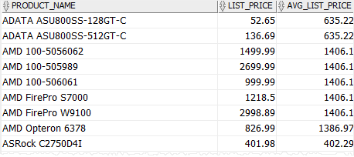
서브 쿼리
01
1. 데이터베이스
5. SQL기본
4. 서브 쿼리
스칼라 서브 쿼리
SELECT
A.PRODUCT_NAME
, A.LIST_PRICE
, ROUND( (SELECT AVG(K.LIST_PRICE)
FROM PRODUCTS K
WHERE K.CATEGORY_ID = A.CATEGORY_ID
), 2
) AVG_LIST_PRICE
FROM PRODUCTS A
ORDER BY A.PRODUCT_NAME;
각 제품의 가격을 구하면서 해당 제품이 위치하고 있는 제품 카테고리의 평균 가격도 같이 구함
이러한 방식으로 SELECT절 내에 사용하는 서브 쿼리를 스칼라 서브 쿼리라고 함

Slide 27
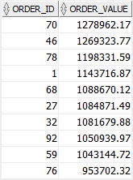
서브 쿼리
01
1. 데이터베이스
5. SQL기본
4. 서브 쿼리
인라인 뷰 서브 쿼리
SELECT ORDER_ID
, ORDER_VALUE
FROM
(
SELECT ORDER_ID
, SUM( QUANTITY * UNIT_PRICE ) ORDER_VALUE
FROM ORDER_ITEMS
GROUP BY ORDER_ID
ORDER BY ORDER_VALUE DESC
)
WHERE ROWNUM <= 10;
제품의 단위 가격과 수량을 곱한 값을 ORDER_VALUE라고 한다.
ORDER_VALUE 값을 기준으로 내림차순 정렬한다.
WHERE ROWNUM 조건으로 정렬된 값 중에서 상위 10건을 뽑는다.
FROM 절에 사용되는 SELECT문을 인라인 뷰라고 부른다.
인라인 뷰는 서브 쿼리의 종류 중 하나이며 인라인 뷰 서브 쿼리라고도 부른다.

Slide 28
5-5. 연습 문제
05. SQL 기본

Slide 29
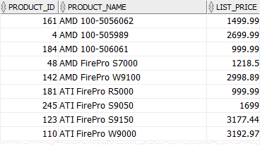
01
문제 1. PRODUCTS 테이블에서 LIST_PRICE의 가격이 평균 가격보다 큰 행(집합)의 PRODUCT_ID, PRODUCT_NAME, LIST_PRICE 컬럼을 구하는 SELECT문을 작성하고 PRODUCT_NAME으로 정렬하라.
1. 데이터베이스
5. SQL기본
5. 연습 문제

Slide 30
01
문제 1. PRODUCTS 테이블에서 LIST_PRICE의 가격이 평균 가격보다 큰 행(집합)의 PRODUCT_ID, PRODUCT_NAME, LIST_PRICE 컬럼을 구하는 SELECT문을 작성하고 PRODUCT_NAME으로 정렬하라.
1. 데이터베이스
5. SQL기본
5. 연습 문제
정답 SQL문
SELECT A.PRODUCT_ID
, A.PRODUCT_NAME
, A.LIST_PRICE
FROM PRODUCTS A
WHERE A.LIST_PRICE > (
SELECT AVG(K.LIST_PRICE)
FROM PRODUCTS K
)
ORDER BY A.PRODUCT_NAME;
풀이 과정
우선 PRODUCTS 테이블에서 LIST_PRICE값의 평균을 구한다.
1번에서 구한 SQL문을 조건절에 서브 쿼리로 활용하여 LIST_PRICE의 값이 서브 쿼리의 값보다 큰 집합을 구한다.
ORDER BY문을 이용하여 PRODUCT_NAME 값으로 정렬한다.

Slide 31
01
문제 2. CUSTOMERS 테이블에서 CREDIT_LIMIT의 값이 가장 큰 10건의 행을 출력하라.
(단, CUSTOMERS 테이블의 모든 칼럼을 출력하고 CREDIT_LIMIT이 동일하다면 NAME을 칼럼을 기준으로 오름차순 정렬로 출력하라)
1. 데이터베이스
5. SQL기본
5. 연습 문제

Slide 32
01
문제 2. CUSTOMERS 테이블에서 CREDIT_LIMIT의 값이 가장 큰 10건의 행을 출력하라.
(단, CUSTOMERS 테이블의 모든 칼럼을 출력하고 CREDIT_LIMIT이 동일하다면 NAME을 칼럼을 기준으로 오름차순 정렬로 출력하라)
1. 데이터베이스
5. SQL기본
5. 연습 문제
정답 SQL문
풀이 과정
SELECT *
FROM (
SELECT *
FROM CUSTOMERS c
ORDER BY CREDIT_LIMIT DESC, NAME ASC
)
WHERE ROWNUM <= 10
;
CUSTOMERS 테이블을 CREDIT_LIMIT 을 내림차순, NAME을 오름차순으로 정렬하여 조회한다.
1번에서 작성한 SELECT문을 인라인 뷰로 감싼다.
WHERE ROWNUM 조건으로 10건 만을 출력한다.

